Slide 1
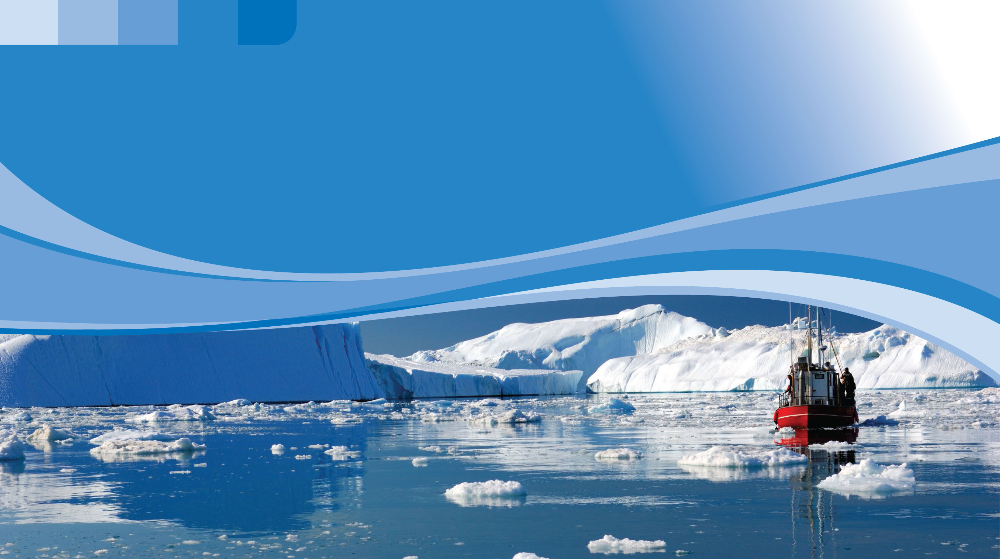




2.2.1. ПРИМЕРЫ И ПЛАНЫ ТЕМАТИЧЕСКИХ И МЕЖДИСЦИПЛИНАРНЫХ УРОКОВ C ИСПОЛЬЗОВАНИЕМ УЧЕБНО-ИГРОВОГО ПОСОБИЯ «КЛИМАТИЧЕСКАЯ ШКАТУЛКА»
Уроки естествознание/ география «Как изменение климата влияет на горы?»
Разработчики: Сирине Косян,
учитель географии, Армения
Программа развития ООН
2020

Slide 2


Тема урока: «Как изменение климата влияет на горы?»
Тема используется на уроке естествознание в младших классах и географии в средних классах
II. Цели урока:
Изучить влияние изменения климата на природу и процессы, происходящие в горах и живущих там людей.
III. Задачи урока.
развивать навыки, пользуясь цветовой шкалой карты, различать горы по высоте; объяснять вертикальное зонирование; анализировать происходящие явления в горах, связанные с изменением климата.
формировать уважительное и внимательное отношение к природе.
IV. Вид и форма урока:
Открытый урок – изучение нового материала на основе аналитического мышления.
Форма: перевернутый урок
Формы работы учащихся: работа в группах на основе заранее заданного материала из пособия «Климатическая шкатулка», фронтальный опрос, объяснение, обсуждения, решения задач.
V. Оборудование:
Компьютер, проектор, плакаты, доска, комплект учебно-игровых материалов «Климатическая шкатулка» (пособие и карта), физическая карта мира, учебники, тетради, ручки, карандаши.

Slide 3

VI. Ход урока:
1.Организационный момент.
Деятельность учителя | Деятельность учащихся
Проверка готовности класса к уроку, наличие учебников, тетрадей. | Готовят рабочее место к уроку, тетради, ручки, карандаши.
2. Проверка домашнего задания.
Учитель в роли координатора Проверка знаний пройденного материала, фронтальный опрос. Обясняет разницу между обсолюной и относительной высотой Задает задачу: Найти относительную высоту гор Арарат и Арагац по отношению к Араратской долине. | Учащиеся дают ответы на фронтальный опрос по темам: Естествознание: Горы. Классификация гор по ворасту, по происхождению, по высоте. География: Горные хребты и вулканы всех материков, высокие точки. Высокая поясность в горах. Решение задачи.

Slide 4
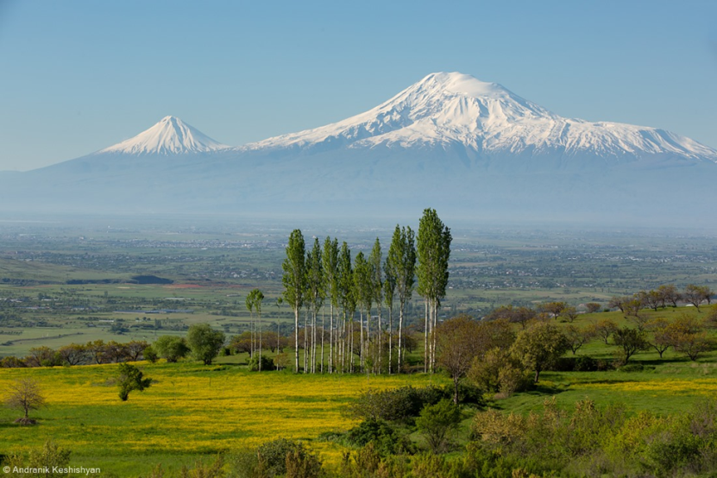
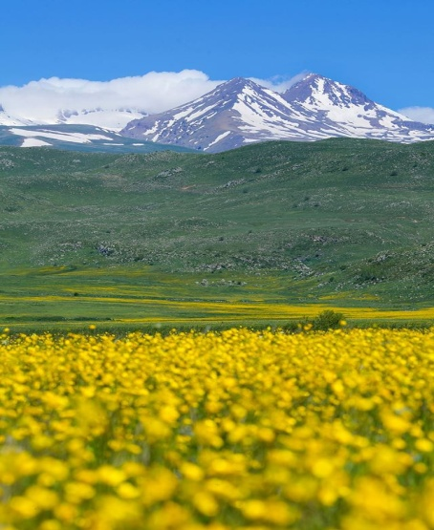
VI. Ход урока:
3. Актуализация знаний.
Деятельность учителя
Учитель демонстрирует на слайде фото . Абсолютная высота Араратской долины около -800м Абсолютная высота Большого Арарата-5165м Относительная высота Большого Арарата будет 5165-800 =4365м Абсолютная высота Mалого Арарата-3925м Относительная высота Малого Арарата будет 3925-800 =3125м Абсолютная высота Арагаца-4090м Относительная высота Арагаца будет 4090-800= 3290м Обратите внимание, как четко видна снеговая линия на горе Арарат весной.
Арарат (5165м.)
Арагац (4090м.)
Ученики отвечают на вопросы, делают сравнение.

Slide 5
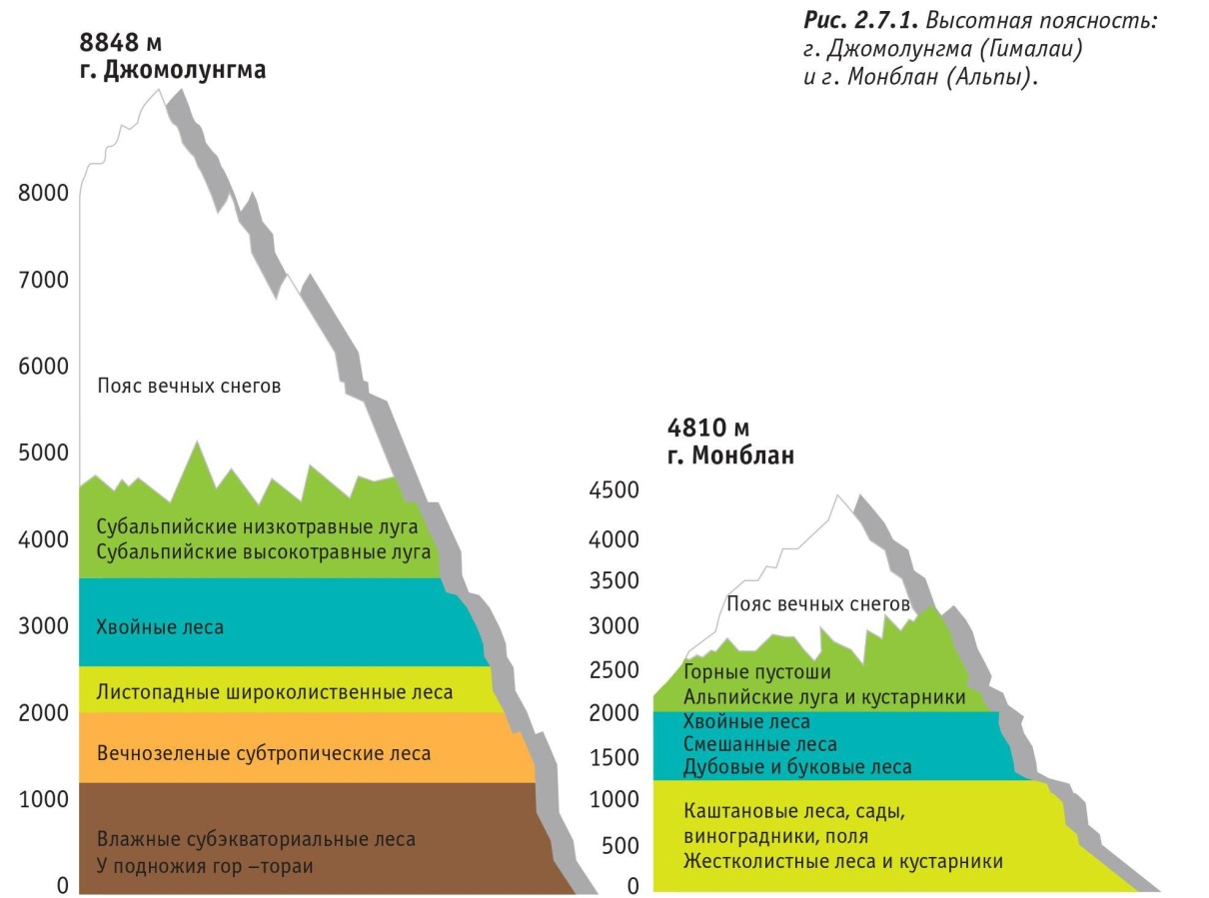
VI. Ход урока:
4. План урока. Изучаемые вопросы
1. Высотная поясность.
2.Как изменения климата влияют на горные регионы
3. Как изменение климата влияет на людей, живущих в горах?
4. Стихийные бедствия в горах
5. Сокращение пресноводных ресурсов
Перевернутый урок: класс делится на 4 группы, и каждая из них получает одну из указанных тем и материалы из пособия «Климатическая шкатулка». На изучение материала дается 10 минут. После чего каждой группе дается 5 мин для представления заданной темы.

Slide 6
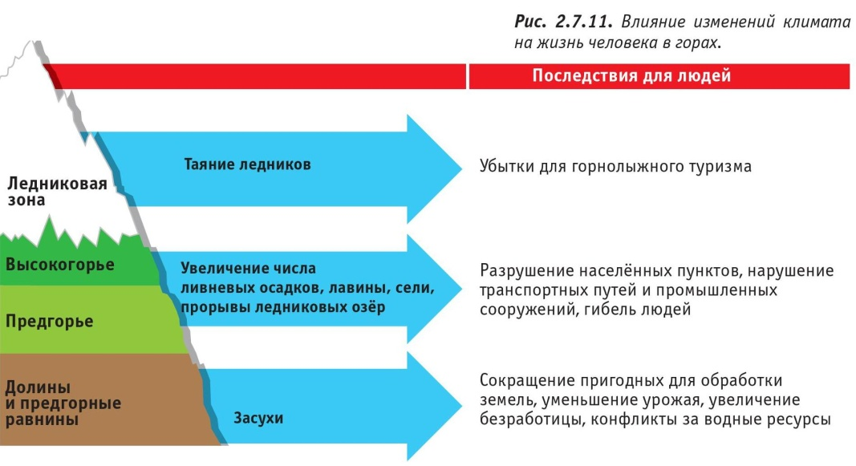
VI. Ход урока:
5. Основная часть.
Вопрос 1. (Представляют ученики I-группы) | Материалы из Климатической Шкатулки: номер и название раздела (подраздела)
Как изменения климата влияют на горные регионы: Линия вечной мерзлоты и как она изменилась за последние 50 лет. Почему тают ледники? | 2.7. | Как изменения климата влияют на… горные регионы
Вопрос 2. (Представляют ученики II-группы)
Как изменение климата влияет на людей, живущих в горах? Жизнь человека в горах, разрушения транспортных путей и населенных пунктов, проблемы горнолыжного туризма, вызванные изменением климата и т. д.

Slide 7
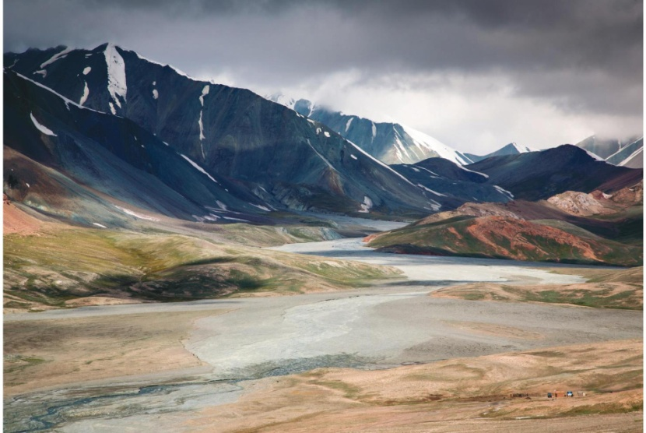

VI. Ход урока:
7. Основная часть.
Вопрос 3. (Представляют ученики III-группы) | Материалы из Климатической Шкатулки: номер и название раздела (подраздела)
Стихийные бедствия в горах: Снежные лавины, сели, увеличение числа ливневых осадков, прорывы ледниковых озер и т. д. | 2.7. | Как изменения климата влияют на… горные регионы:
Вопрос 4. (Представляют ученики IV-группы)
Сокращение пресноводных ресурсов: Горные ледники отступают; ледники – один из главных источников пресной воды; грядущий недостаток пресной воды и т. д.

Slide 8


VII. Закрепление материала – решение ситуационной задачи
Расчет изменения температуры воздуха
Озеро Севан находится на высоте1897м. над уровнем моря.
Какая температура воздуха будет рядом и на вершине горы Аждаак (3597м), если на берегу Севана она составляет +24°С (считать изменение температуры при подъеме на 1000 м по 6 °С).
Решение ситуационной задачи
Ученые установили такую закономерность: при поднятии на 1000 м температура воздуха понижается на 5 - 6' С.
Сначало нужно вычислить относительную высоту горы Аждаак по сравнению с уровнем озера Севан.
3597-1897= 1700м
Составим соотношение
1000м - 6°С
1700м - x°С
X=6 * 1700/1000 = 10,2°С будет на вершине горы Аждаак
Ответ: 10,2°С

Slide 9
VII. Закрепление материала – решение ситуационной задачи
Заполните «Колесо будущего»
Причины:
Последствия:
Задача
Примечание для учителя:
Задачи могут быть разноплановые и затрагивать различные ситуации: таяние ледников, разрушение горных дорог, сокращение водных ресурсов и т. д.
Покажите причинно- следственную связь.

Slide 10

VII. Закрепление материала – решение ситуационной задачи
Электронный тест
Редактируемый вариант для учителя
https://quizizz.com/admin/quiz/5f17e51dfc7eb6001bd6ae4f/%D0%BA%D0%B0%D0%BA-%D0%B8%D0%B7%D0%BC%D0%B5%D0%BD%D0%B5%D0%BD%D0%B8%D0%B5-%D0%BA%D0%BB%D0%B8%D0%BC%D0%B0%D1%82%D0%B0-%D0%B2%D0%BB%D0%B8%D1%8F%D0%B5%D1%82-%D0%BD%D0%B0-%D0%B3%D0%BE%D1%80%D1%8B
Игровой вариант для учеников
https://quizizz.com/join?gc=792269&source=liveDashboard

Slide 11
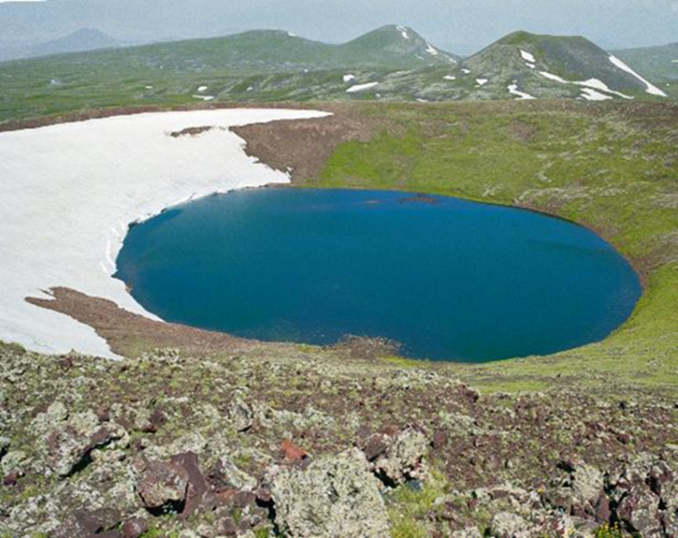
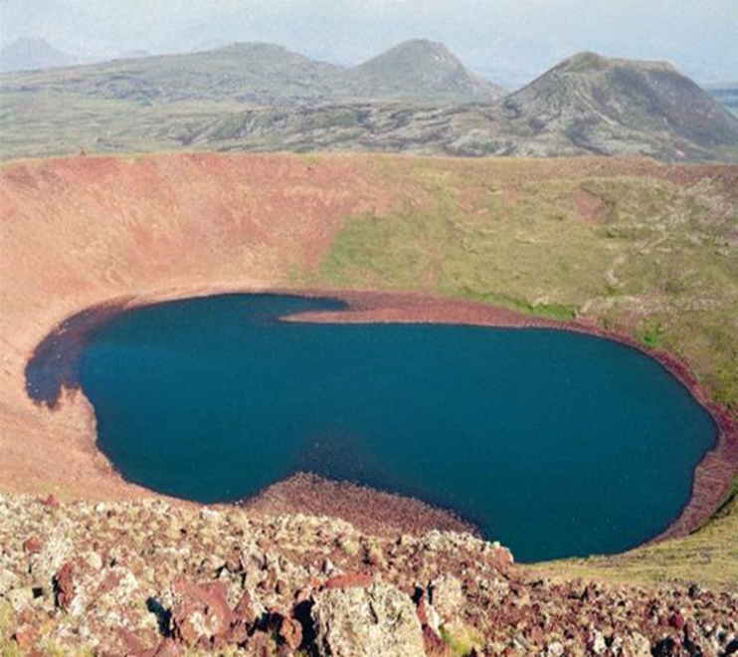
VII. Закрепление материала – решение ситуационной задачи
Кратер вулкана Аждаак (3597м)
1984 года (август) 2014 года (август)
Посмотрите на эти фотографии, сделанные с разницей в 30 лет. Как вы думаете, что может стало причиной такого изменения?

Slide 12


Учитель. Сегодня вы закрепили свои знания о горах: узнали, что не только горы влияют на климат, но и изменения климата оказывают влияние на горы. Попробуйте ответить на следующие вопросы:
Какие 3 вещи я узнал сегодня?
Какие 2 вещи меня заинтересовали?
Какой вопрос у меня еще есть?
VIII. Итог урока. (Рефлексия):
IX. Домашнее задание:
Ответить на вопросы § … параграфа учебника и вопросы из пособия «Климатическая шкатулка» в конце подраздела «2.7. | Как изменения климата влияют на… горные регионы»
Сфотографируйте местность во время экскурсии или похода. Найдите фотографию этой же местности, сделанную несколько лет назад (20 и более), сравните ее со своим снимком. Изменилась ли местность? Если изменилась – попробуйте найти причинно-следственную связь.
Подготовьте сообщение. Задание из «Климатической шкатулки»:
Красота и неприступность горных вершин всегда служили источником вдохновения для известных поэтов, писателей, художников и композиторов. Назовите известные литературные или живописные произведения, в которых изображены различные горные системы или отдельные горные вершины. Выберите любое понравившееся вам произведение и расскажите, как и что в нём пришлось бы поменять автору, если бы он жил в эпоху глобального изменения климата.

Slide 13

СПАСИБО ЗА ВНИМАНИЕ!

